Slide 1
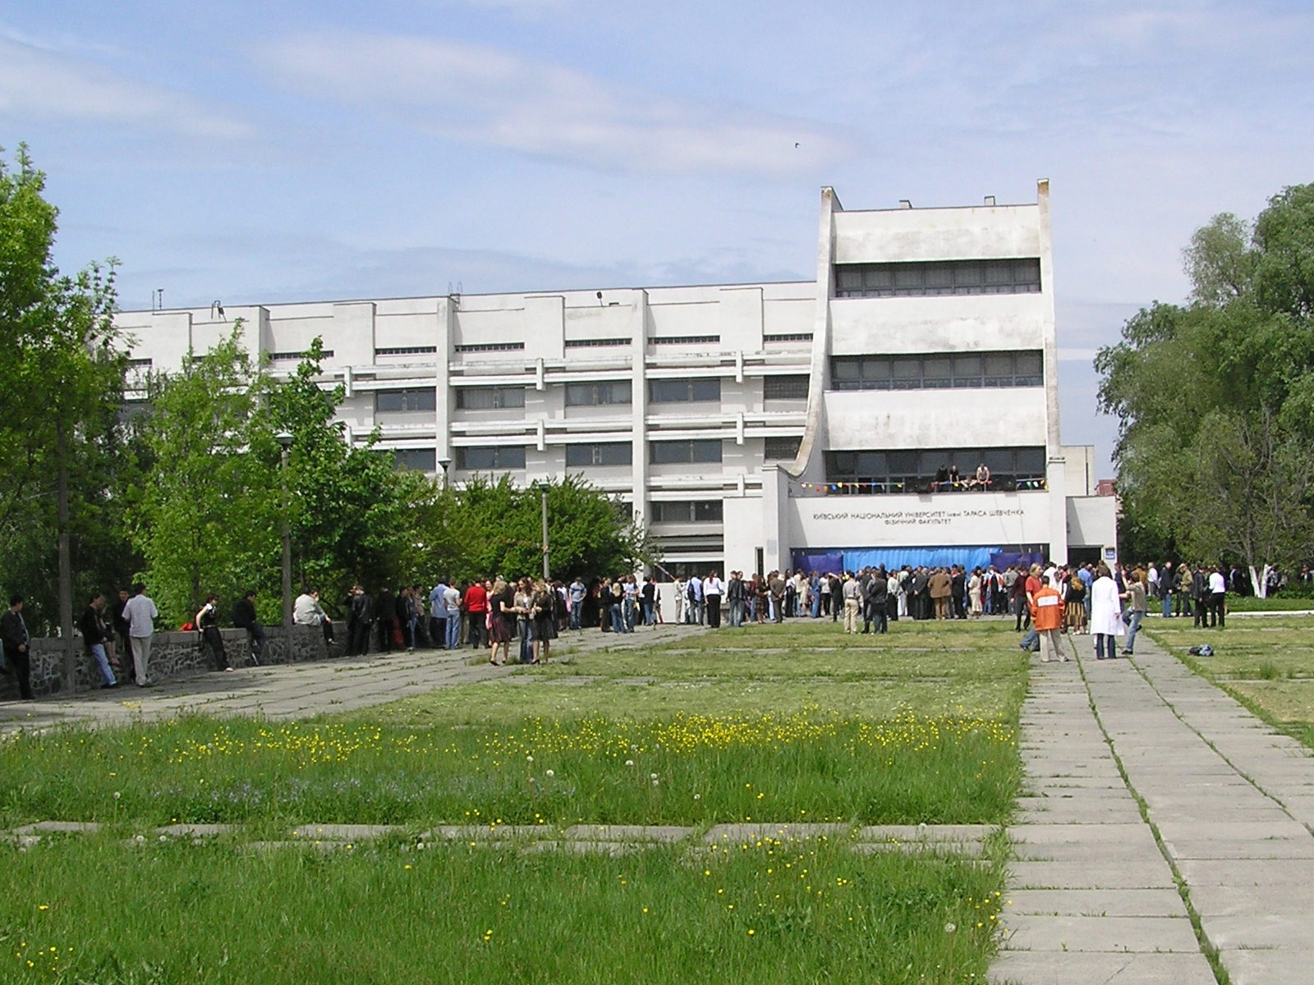
Київський національний університет імені Тараса Шевченка
Наукова робота
фізичного факультету
2024

Slide 2
Джерела інформації:
«Звіт 2024 Ректора КНУТШ Володимира БУГРОВА. Доповідь на конференції трудового колективу» 327 с.
Аналітична доповідь «Науково-дослідницька робота в КНУТШ: підсумки за 2024 рік та завдання на 2025 рік». (aka Звіт Проректора). 265 с.
Ухвала Вченої ради КНУТШ «Науково-дослідницька робота в КНУТШ: підсумки за 2024 рік та завдання на 2025 рік» від 27 січня 2025 року.
Щорічний «Звіт з НДР фізичного факультету. Звітній рік 2024» (Складений за матеріалами, наданими кафедрами.)

Slide 3
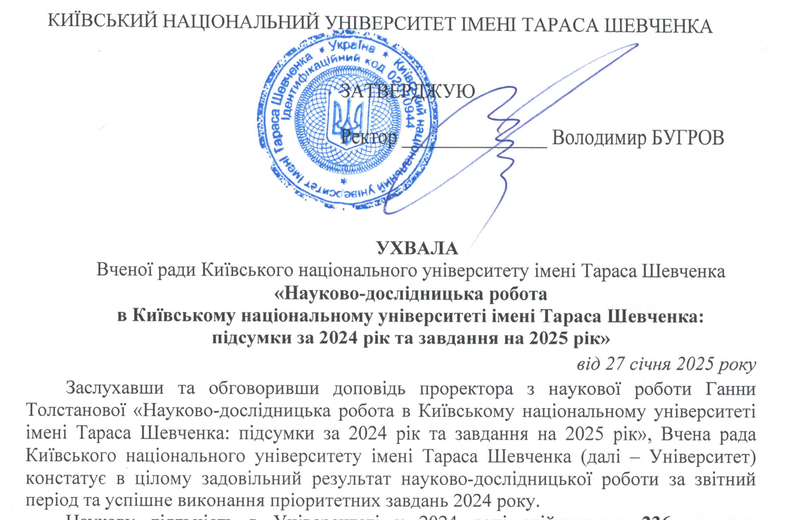

Slide 4
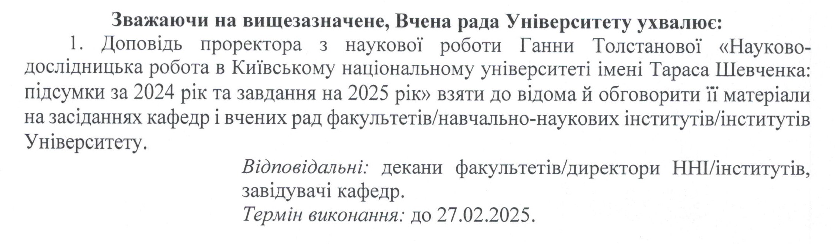

Slide 5
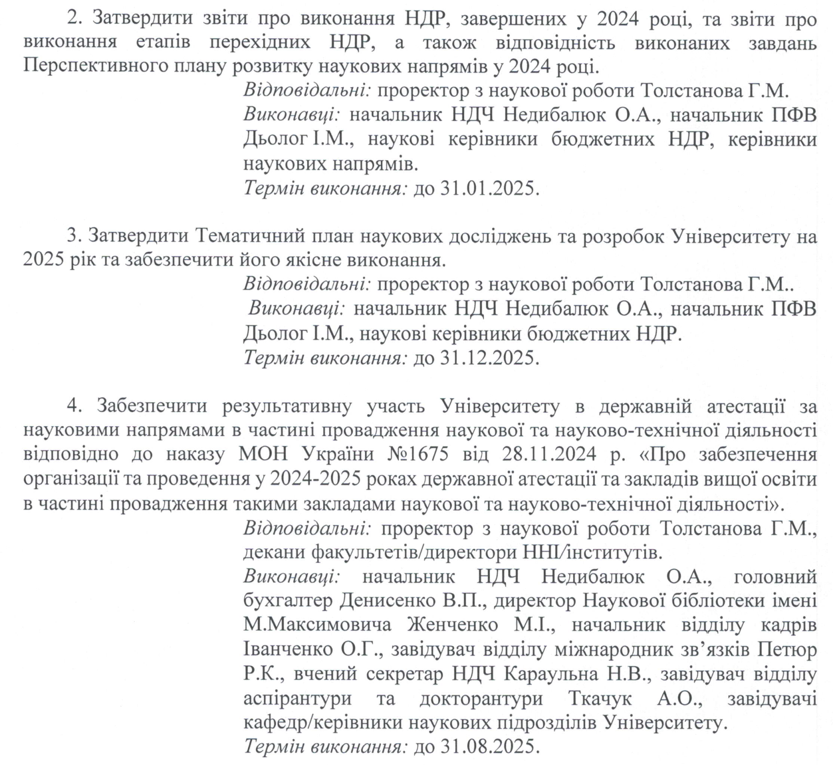

Slide 6
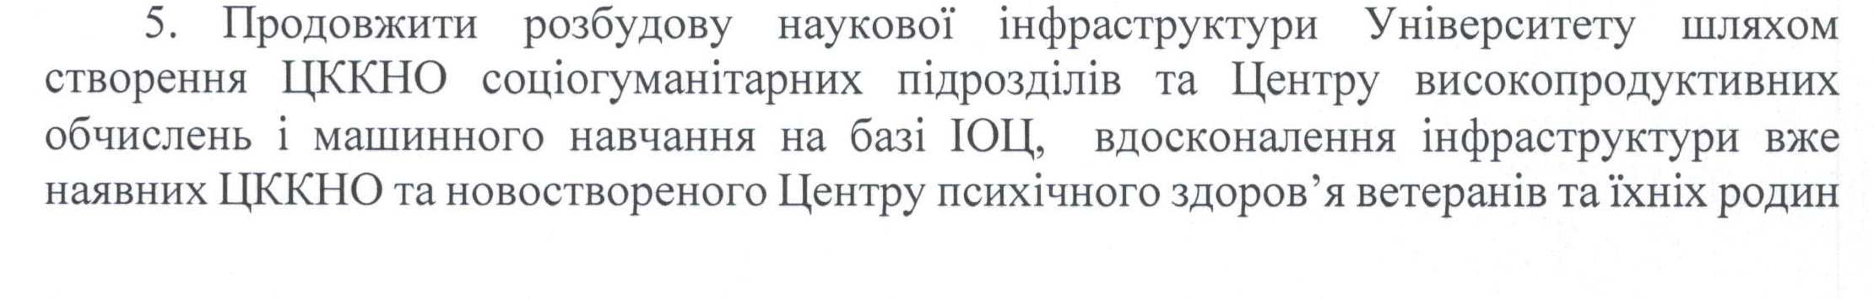
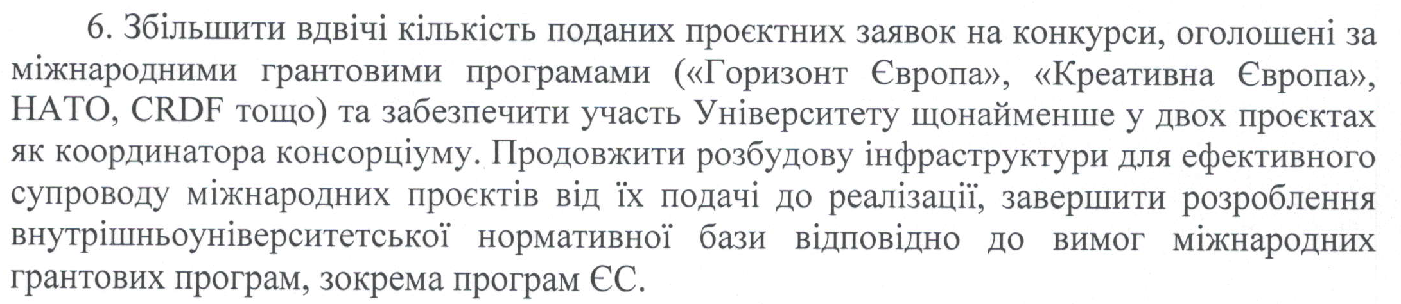
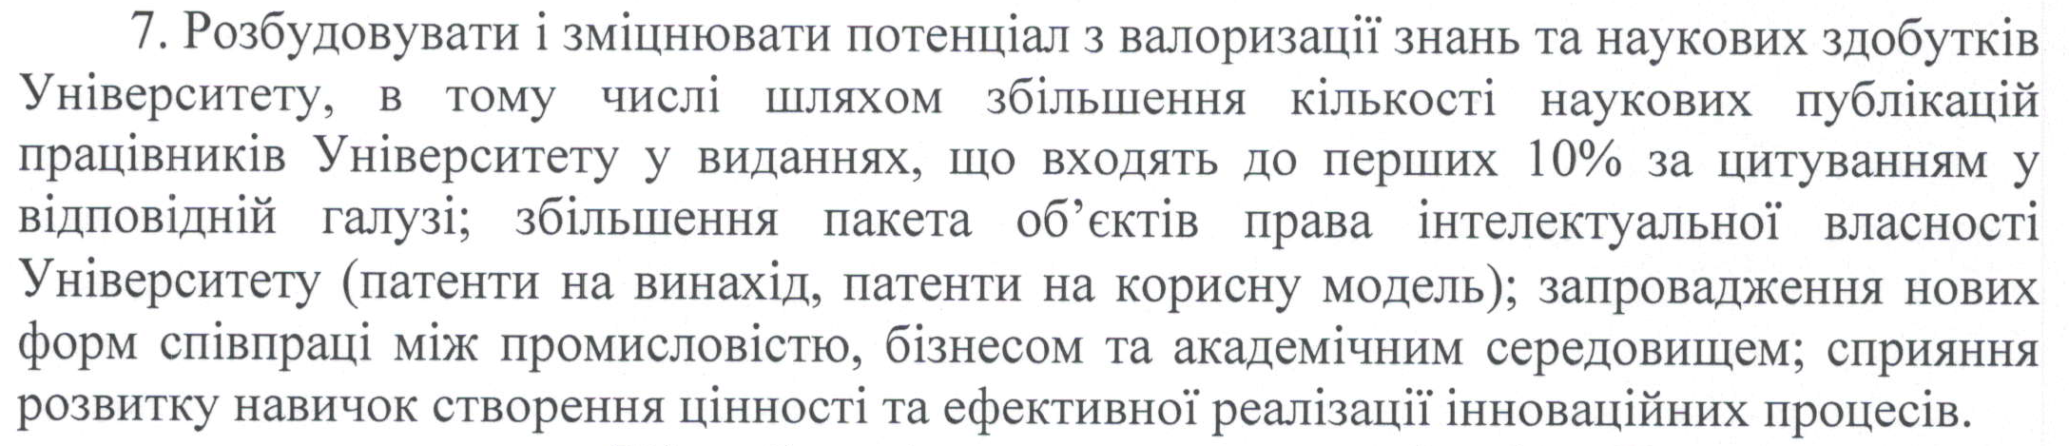

Slide 7
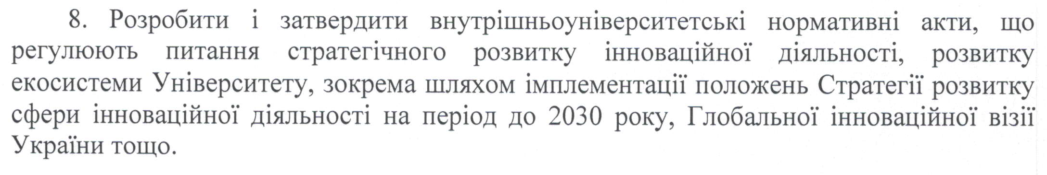
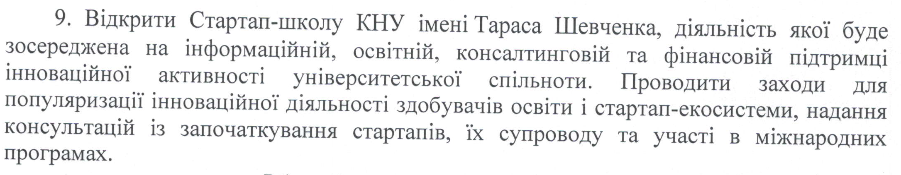
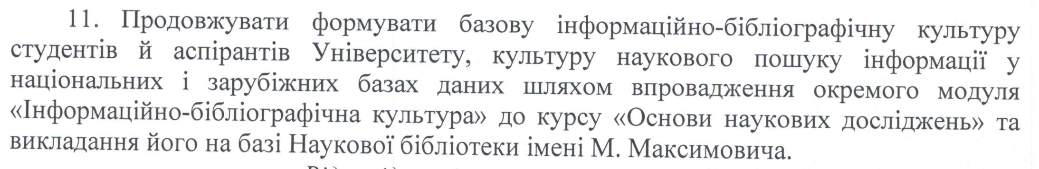

Slide 8
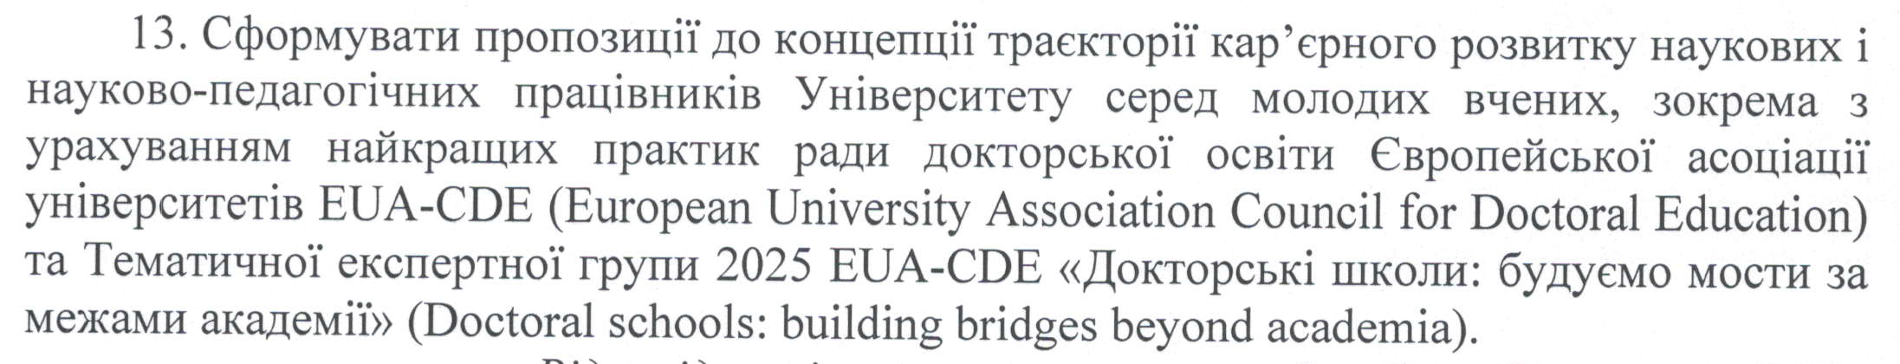
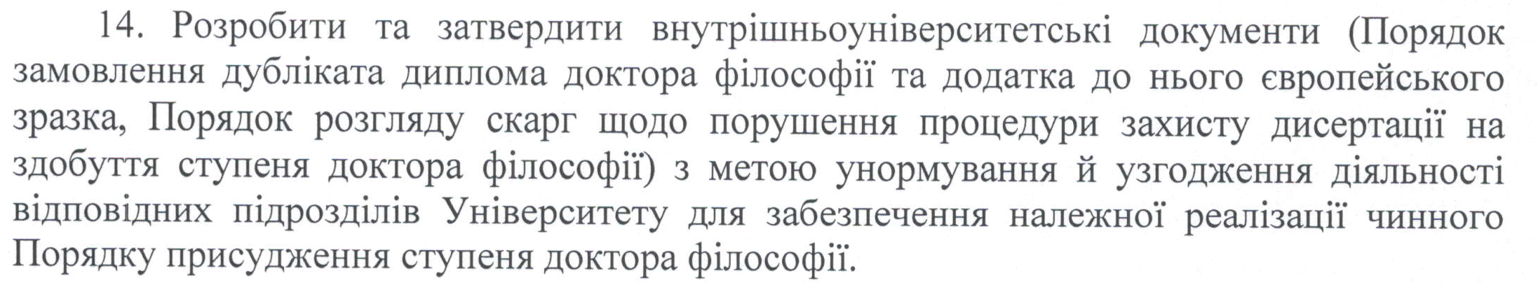
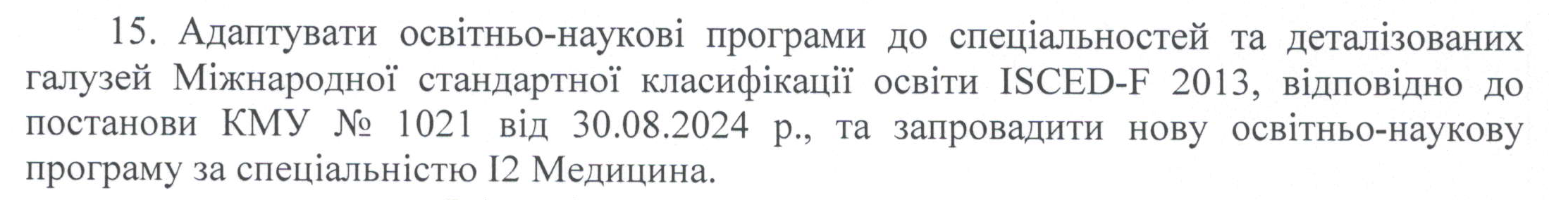
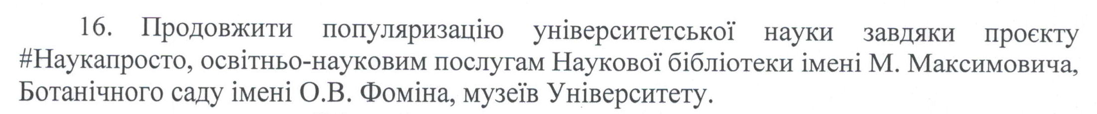

Slide 9
Наукова робота фізичного факультету у 2024 р.
Кадри

Slide 10

Співробітники НДЧ КНУТШ
штатні
НДЧ КНУ 2017 635
2018 565
2019 466
2020 436
2021 330
2022 268
2023 205
2024 236
635-205
------------ = 72 співр./рік
6 років
Тут 154 наукові
працівники
( з них 28 докторів та 125 кандидатів).
Штат.
Сум.
Тут 193 наукові
працівники
( з них 33 докторів та 141 кандидатів).

Slide 11
Співробітники КНУТШ
Штатні наукові працівники
Штатні науково-педагогічні працівники
193
~ 2521

Slide 12
Співробітники НДЧ КНУТШ
Тут лише 14 (18 у 2023) аспірантів
( з ~ 1410 )
та 13 (8 у 2023) студентів
( з ~ 28 000 )
Штат.
?!
Сум.

Slide 13
Штатні співробітники НДЧ ФФ
2024 2020
---------------------------------------------------------------
Фізичний 46 51 62 79 90
90 - 46
------------ = 11 шт.співр./рік
4 роки

Slide 14
Середній вік співробітників НДЧ
ФФ 2024 2023 2022 2021 2020 2019
-----------------------------------------------------------------------
Доктори наук 63 71 69 68 66 63
Кандидати наук 54 52 52 52 51 50
Інженери 51 51 48 53 51 48
КНУТШ 2024 2023 2022 2021 2020 2019
-----------------------------------------------------------------------
Доктори наук 56 62 62 61 60 60
Кандидати наук 49 50 50 46 46 46
Інженери 49 52 50 55 50 49

Slide 15
Наукова робота фізичного факультету у 2024 р.
Фінансування НДР

Slide 16
Фінансування НДР КНУТШ
млн.грн
2020 2024
---------------------------------------------------------------------------
Заг. фонд 107 103 75 66 84
Спец.фонд 35 81 16 58 112
Фін.пріор.
напрямів -- 19 4 3 16
Пл.послуги НКЦ 10 13 17 25 40
---------------------------------------------------------------------------
Ефективність 0,43 0,91 0,44 1,25 1,81

Slide 17
Фінансування НДР КНУТШ: загальний фонд
Упродовж 2024 року за рахунок коштів державного бюджету виконувалося
80 науково-дослідних робіт (69 у 2023),
у т.ч.
ФФ 19=17+2
ХФ 17=16+1
ІВТ 7
АО 6
Кіб. 6
ІБМ 4
Філос 4
Ц.Укр 3
ФРЕКС 3
ММ 3
ГФ 1
ІГ 1
ФІТ 1
!

Slide 18
Фінансування НДР факультетів: Заг.фонд
Динаміка фінансування НДР в Університеті за загальними фондом, тис. грн
2020 2021 2022 2023 2024
1. ННЦ «Ін-т біо. та мед.» 8 827 5 728 4 929 3 714 4598
2. Географічний факультет 1 789 725 740 741 857
3. ННІ «Інститут геології» 1 926 2 665 2 840 908 1 199
4. Ф-т комп. наук та кіб. 6 356 6 244 5 109 5 813 6 193
5. Мех.-мат. ф-т 5 846 4 572 2 865 2 668 2 856
6. ФРЕКС 8 718 8 336 4 182 2 872 3 116
7. Фізичний факультет 22 145 22 503 17 908 14 238 19 413
8. Хімічний факультет 25 749 23 849 14 328 14 589 17 339
9. ІВТ 7 378 9 364 8 621 6 950 8 070
10. АО 5 602 6 393 5 004 4 730 5 989
11. ФІТ 784 770 999

Slide 19
ФФ: загальний фонд: 2024
1 | 22БФ051-01 | Макаренко Олексій Володимирович
2 | 22БФ051-08 | Лазаренко Максим Михайлович
3 | 22БФ051-02 | Кондратенко Сергій Вікторович
4 | 22БФ051-09 | Каденко Ігор Миколайович
5 | 22БФ051-07 | Науменко Антоніна Прокопіївна
6 | 22БФ051-03 | Куліш Микола Полікарпович
7 | 22БФ051-11 | Вовченко Людмила Леонтіївна
8 | 22БФ051-06 | Горбар Едуард Володимирович
9 | 22БФ051-10 | Хижний Юрій Анатолійович
10 | 22БФ051-04 | Дмитрук Ігор Миколайович
11 | 22БФ051-05 | Коротченков Олег Олександрович
12 | 23БФ051-01 | Булавін Леонід Анатолійович
13 | 24БФ051- | Мацуй Людмила Юріївна
14 | 24БФ051- | Неділько Сергій Герасимович
15 | 24БФ051- | Гаврюшенко Дмитро Анатолійович
16 | 24БФ051- | Наконечна Олеся Іванівна (Курилюк В.В.)
17 | 24БФ051- | Оніщук Юрій Миколайович (Аушев В.Є.)
18 | 24БФ051- | Ліщук Павло Олександрович (M)
19 | 24БФ051- | Яковенко Олена Сергіївна (M)

Slide 20

ФФ: загальний фонд: 2024
1 | 22БФ051-01 | Макаренко Олексій Володимирович
2 | 22БФ051-08 | Лазаренко Максим Михайлович
3 | 22БФ051-02 | Кондратенко Сергій Вікторович
4 | 22БФ051-09 | Каденко Ігор Миколайович
5 | 22БФ051-07 | Науменко Антоніна Прокопіївна
6 | 22БФ051-03 | Куліш Микола Полікарпович
7 | 22БФ051-11 | Вовченко Людмила Леонтіївна
8 | 22БФ051-06 | Горбар Едуард Володимирович
9 | 22БФ051-10 | Хижний Юрій Анатолійович
10 | 22БФ051-04 | Дмитрук Ігор Миколайович
11 | 22БФ051-05 | Коротченков Олег Олександрович
12 | 23БФ051-01 | Булавін Леонід Анатолійович
13 | 24БФ051- | Мацуй Людмила Юріївна
14 | 24БФ051- | Неділько Сергій Герасимович
15 | 24БФ051- | Гаврюшенко Дмитро Анатолійович
16 | 24БФ051- | Наконечна Олеся Іванівна (Курилюк В.В.)
17 | 24БФ051- | Оніщук Юрій Миколайович (Аушев В.Є.)
18 | 24БФ051- | Ліщук Павло Олександрович (M)
19 | 24БФ051- | Яковенко Олена Сергіївна (M)

Slide 21
Результати конкурсу МОН: КНУ: Наказ 369 від 25.02.25
Секція | Проекти
Нац.безпека та оборона | 1 з 6
Мат.та стат. | 1 з 2
Ф., ЯФ та А. | 6 з 17 ( 5 –ФФ, 1 – АО)
Хім., .. фармац. | 3 з 7
Н. про Землю … | 1 з 5
Біо. . . .мед. . . | -- з 6
ІТ та ел-ка | -- з 14
Безпечна чиста енергетика . . . | -- з 7
Мех.інж.та машинобуд. | -- з 12
Пром.та буд.технол. | -- з 17
Сільгосп.та ветеринар. | 1 з 11
… соц.науки, журналістика | -- з 8
Економічні перетворення, … , право | -- з 9
Гум.науки та мистецтво | 7 з 10
Загалом виграли: | 20

Slide 22
ФФ: загальний фонд: 2023 – 24
2024 р.
1 | 22БФ051-01 | Макаренко Олексій Володимирович
2 | 22БФ051-08 | Лазаренко Максим Михайлович
3 | 22БФ051-02 | Кондратенко Сергій Вікторович
4 | 22БФ051-09 | Каденко Ігор Миколайович
5 | 22БФ051-07 | Науменко Антоніна Прокопіївна
6 | 22БФ051-03 | Куліш Микола Полікарпович
7 | 22БФ051-11 | Вовченко Людмила Леонтіївна
8 | 22БФ051-06 | Горбар Едуард Володимирович
9 | 22БФ051-10 | Хижний Юрій Анатолійович
10 | 22БФ051-04 | Дмитрук Ігор Миколайович
11 | 22БФ051-05 | Коротченков Олег Олександрович
12 | 23БФ051-01 | Булавін Леонід Анатолійович
13 |  | Мацуй Людмила Юріївна
14 |  | Неділько Сергій Герасимович
15 |  | Гаврюшенко Дмитро Анатолійович
16 |  | Наконечна Олеся Іванівна
17 |  | Оніщук Юрій Миколайович
18 |  | Ліщук Павло Олександрович (M)
19 |  | Яковенко Олена Сергіївна (M)
2025 р.
1 | 23БФ | Булавін Л.А.
2 | 24БФ | Мацуй Л.Ю.
3 | 24БФ | Неділько С.Г.
4 | 24БФ | Гаврюшенко Д.А.
5 | 24БФ | Курилюк В.В.
6 | 24БФ | Аушев В.Є.
7 | 24БФ | Ліщук П.О.
8 | 24БФ | Яковенко О.С.
9 | 25БФ | Горбар Е.В.
10 | 25БФ | Грицай А.В.
11 | 25БФ | Козак Л.В.
12 | 25БФ | Лазаренко М.М.
13 | 25БФ | Науменко А.П.

Slide 23
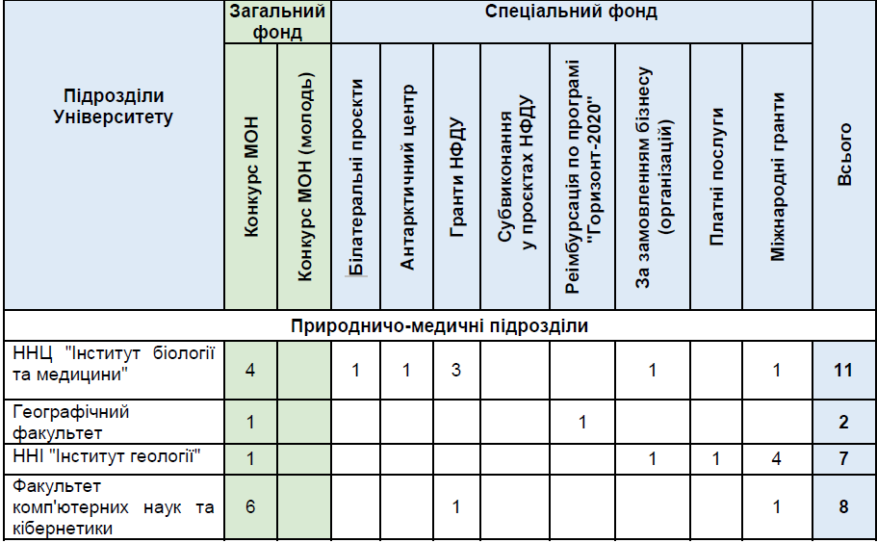
Фінансування НДР КНУТШ: спеціальний фонд

Slide 24
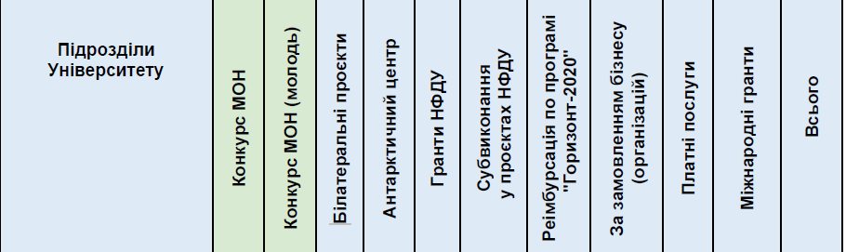
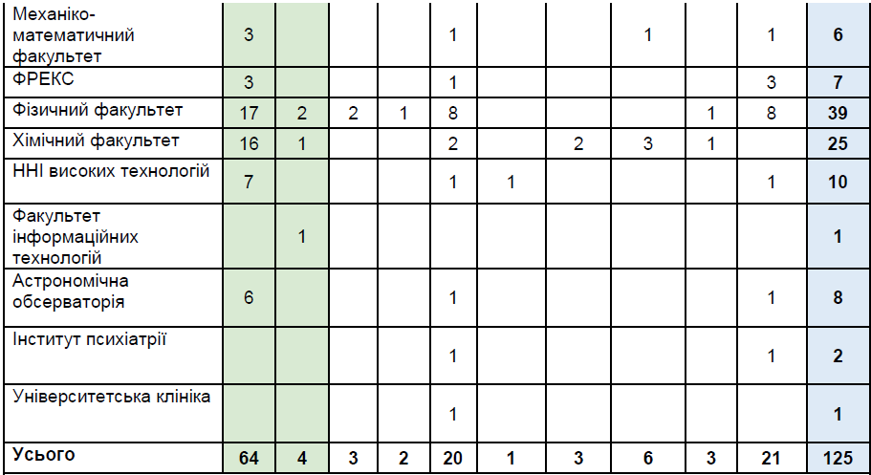
Фінансування НДР КНУТШ: спеціальний фонд

Slide 25
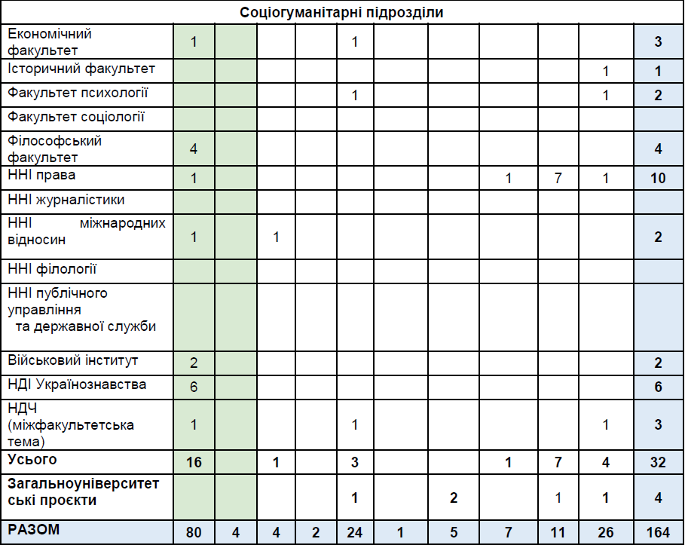

Slide 26
Фінансування НДР КНУТШ: спеціальний фонд, тис.грн.
2020 2021 2022 2023 2024
1. ННЦ «ІБМ» 4 975 4 605 242 3 078 6 989
2. Геогр. 453 2 248 127 1 631 2 010
3. ННІ «ІГ» 1 084 2 427 197 756 5 359
4. ФКНК 343 2 388 77 2 324 21 634
!
5. ММ 688 4 143 252 1 091 1 680
6. ФРЕКС 110 2 091 240 554 2 110
7. ФФ 5 901 20 616 2 283 13 899 21 505
8. ХФ 3 627 5 969 3 461 19 370 14 625
9. ННІВТ 4 985 13 833 2 557 2 082 2 799
10. АО 234 1 114 - - 928 1 641
11. ФІТ 30 - - - - - - - -

Slide 27
Фінансування НДР ФФ: спец.фонд
Показник:
кількість надходжень до спеціального фонду на одного НПП.
у 2024 році:
КНУ 48,25 тис грн
КНУ: природничі підрозділи 104,13 тис. грн
КНУ: гумінітарні підрозділи 19,18 тис. грн.

Slide 28
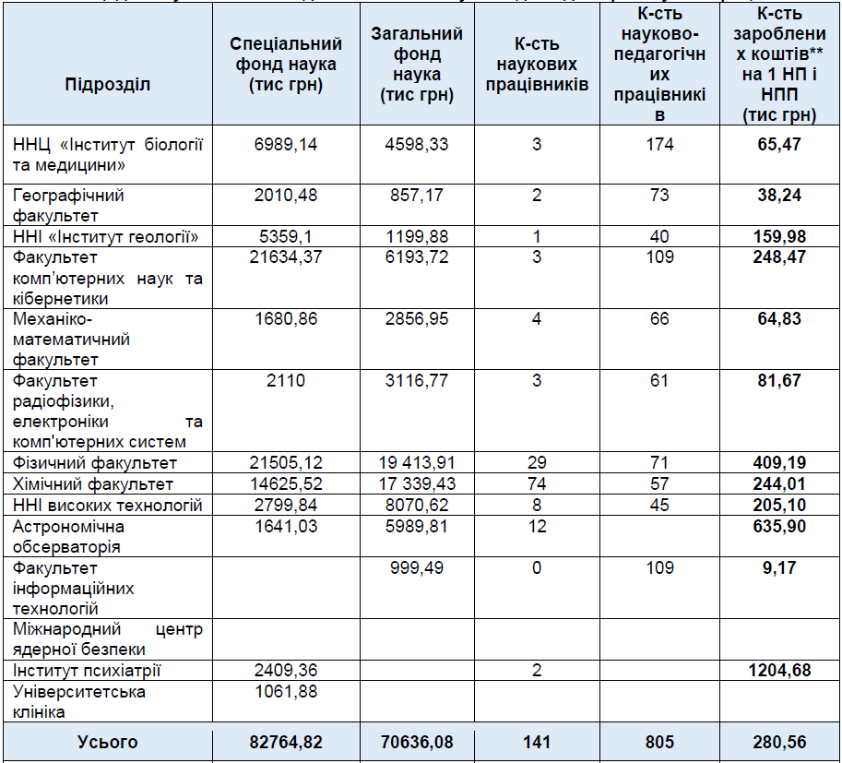
Фінансування НДР ФФ: спец.фонд: нац.гранти
!

Slide 29
Фінансування НДР ФФ: спец.фонд
24ДФ051-01 / «Керований транспорт топологічних збуджень в атомарних схемах для квантових сенсорів та квантових систем обробки інформації», НФДУ, Приходько Олена Олександрівна, 1216,560, 2021, 2022, 2024
24ДП051-02 / «Екологічно безпечні п’єзо/сегнетоелектричні гнучкі нанокомпозити для перетворення механічного навантаження в світлову та електричну енергію», НФДУ, Лазаренко Максим Михайлович, 2864,854, 2023-2024
24ДП051-03 / «Підвищення якості та безпеки при проведенні променевої терапії онкологічних захворювань і рентгенодіагностики», НФДУ, Безшийко Олег Анатолійович, 3394,850, 2024-2025
24ДП051-06 / «Розробка та синтез ударостійких бронекерамік для систем захисту від вогнепальних та уламкових уражень», НФДУ, Курилюк Василь Васильович, 1319,621, 2024-2025
24ДП051-07 / «Наноструктурна модифікація аплікаційних лікарських засобів для військово-медичних технологій», НФДУ, Дорошенко Ірина Юріївна,
626,185, 2024-2025

Slide 30
24ДФ051-08 / «Генерація та рекомбінація нерівноважних носіїв заряду в сполуках GeSn», НФДУ, Кондратенко Сергій Вікторович, 1632,700, 2024-2026
24ДФ051-09 / «Розробка принципів створення та машинно-орієнтованої харак- теризації поруватих кремнієвих наноструктур з оптимальними теплотранспортними властивостями», НФДУ, Ліщук Павло Олександрович,
1161,494, 2024-2026
24ДФ051-10 / «Наукові засади створення перколяційних полімерних метаматеріалів з від’єднаними діелектричною та магнітною проникностями»,
НФДУ, Мацуй Людмила Юріївна, 1602,879, 2024-2026
24ДФ051-11 / «Малі стратосферні потепління: виникнення під дією планетарних хвиль та наслідки в атмосфері над Антарктикою», МОНУ, Грицай Асен Васильович, 250,000, 2024
24ДФ051-04 / «Застосування органічних довготривало-випромінюючих емітерів, здатних до твердотільного підсилення люмінесценції для детектування нітроароматичних вибухових речовин», МОНУ, Навозенко Олександр Миколайович, 196,245, 2024-2025
24ДФ051-05 / «Розробка нового економічно ефективного оптичного датчика для моніторингу специфічних взаємодій біомолекул без міток», МОНУ, Шмельова Людмила Володимирівна, 197,395, 2024-2025

Slide 31
Фінансування НДР ФФ: спец.фонд
24ДП013-03Н /
«Розбудова інноваційної екосистеми КНУ для створення передових оптичних матеріалів»
Міністерства освіти і науки України (Горизонт 2020) / Міжфакультетська тематика
Толстанова Ганна Миколаївна
2071,809
2024-2025

Slide 32
Грантова угода №823922-AMR-TB / «Теоретичні та комп'ютерні дослідження антимікробної резистентності туберкульозу одержані на основі експериментальної бази даних мікробактеріальних штамів», Горизонт 2020, Бардик Віталій Юрійович, 68, 665, (2019–2025)
Угода про надання гранту SPS G5853 / «Інноваційні сонячні елементи», НАТО, Кондратенко Сергій Вікторович, 11,074, (2021–2025)
Угода про надання гранту SPS G6197 / «Перовскітні тонкоплівкові сонячні елементи з плазмонним підсиленням», НАТО, Єщенко Олег Анатолійович, 448,977, (2024-2027)
Проєктна угода 7118 / «Розширення спiвпрацi з дослiдницького програмного забезпечення у галузi фiзики елементарних частинок в Українi, Польщi, УНТЦ (IMPRESS-U) , Гогота Ольга Петрівна, 0,0 (накладні витрати), (2024-2026)
Грантова угода № 101131928 — ACME / «Європейський центр багатоканальних астрофізичних досліджень», Горизонт Європа, Задорожна Лідія Володимирівна,
2737,725, (2024-2028)
Грантова угода № 101173510 — NURECAB / «Розбудова потенціалу ядерних досліджень та освіти ЄС-Україна», Горизонт Європа, Євратом, Каденко Ігор Миколайович, 2501,757, (2024-2026)

Slide 33
ФФ: охоронні документи/заявки на ОПІВ
Свідоцтва Винаходи Корисні моделі
(наук. твори,
комп. програми…)
---------------------------------------------------------------------------------------------------------------------
отр. под. отр. под. отр. под.
---------------------------------------------------------------------------------------------------------------------
2 * * 2 2 6
спільно з АО 1 спільно з ІВТ 3 спільно з ХФ,
1 спільно з ФРЕКС і ХФ,
1 спільно із ХФ, ФРЕКС та ІВТ

Slide 34
Наукова робота фізичного факультету у 2024 р.
Міжнародне співробітництво

Slide 35
Міжнародне співробітництво
2013 р. – 57 контактів; 25 країн.
2014 р. – 53 контакти, 23 країни
2015 р. – 53 контакти, 29 країн
2018 р. – 47 контактів, 19 країн
2019 р. – 50 контактів, 19 країн
2020 р. – 42 контакти, 18 країн
2021 р. - 31 контакт, 17 країн
2022 р. - 35 контактів, 18 країн
2023 р. - 23 контакти, 15 країн
2024 р. - 23 контакти, 11 країн

Slide 36
Наукова робота фізичного факультету у 2024 р.
Публікаційна активність

Slide 37
Наукові статті ФФ, 2002 – 2024 рр.
Scopus

Slide 38
ТОП 20 статей за 2024 р.
співробітників КНУТШ у рейтингу журналів, що індексуються
Scopus
(за даними Scopus (SNIP та CiteScore)
ФФ – 1 ( Якименко О.І., AVS Quantum Science, SNIP = 2.125 )
ХФ – 6
Ф-т психології – 5
Ін-т психіатрії – 3
-----------------------------------------------------------------------------------------------------------------
ТОП 20 статей за 2024 р.
співробітників КНУТШ у рейтингу журналів, що індексуються
Web of Science Core Collection
(за даними Journal Citation Reports - Impact Factor)
ФФ – 1 ( Агапітов., Astrophysical Journal Letters, IF = 8.8 )
ХФ – 12

Slide 39
Nature Index 2024
незалежною групою експертів відібрано 146 високоякісних видань (це 4-5% природничих журналів з Web of Science, на які припадає близько 30% загальної кількості цитувань на природничі наукові журнали)
У 2024 р. авторами, які представляють КНУТШ, опубліковано 31 статтю.
З них:
ФФ – 13
ХФ – 10+2сп.
ІВТ – 2+2сп сп=спільні

Slide 40
Рейтинг «Топ-100» за кількістю статей у Scopus у 2024 р.
 | 2021 | 2022 | 2023 | 2024
Фізичний | 36 | 29 | 31 | 25
Хімічний | 24 | 27 | 20 | 24
Ін-т біології | 10 | 12 | 18 | 9
ІВТ |  |  |  | 8

Slide 41
Рейтинг «Топ-100» за кількістю статей у WoS у 2023 р.
 | WoS-21 | WoS-22 | WoS-23
Фізичний | 26 | 31 | 26
Хімічний | 36 | 30 | 32
Ін-т біології | 7 |  | 14
ФРЕКС | 7 |  | 5
ІВТ |  |  | 5
Мех.-мат. |  |  | 5
Кібер. |  |  | 5

Slide 42
Наукова робота фізичного факультету у 2024 р.
У грудні 2024 року
на базі кафедри оптики
створено
центр колективного користування
науковим обладнанням
«Мікроскопія та лазерна спектроскопія»

Slide 43
Наукова робота фізичного факультету у 2024 р.
Аспірантура, докторантура,
захисти дисертацій

Slide 44
Докторантура 2024
КНУ - 39 докторантів
ФФ - 3

Slide 45
Аспірантура 2024
КНУ - 1410 аспірантів
ФФ - 39 = 2.8%
Ін-т права - 195

Slide 46
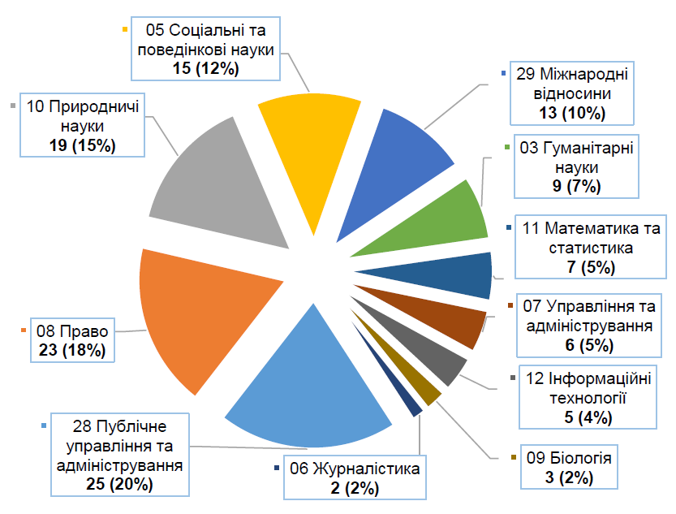
Аспірантура: захисти дисертацій у КНУ

Slide 47
Захисти дисертацій, ФФ: 2024
Д.ф.-м.н.
Горкавенко Володимир Миколайович
Пошук проявiв частинок та топологiчних струноподiбних об’єктiв
за межами Стандартної Моделi
PhD
Гнатюк Катерина Діелектрична релаксація та фазові переходи
в системах ундеценова кислота-силікагель,
Семчук Святослав Особливості фононного транспорту в
напружених нанонитках на основі Si та Ge
Онук Марта Вплив оточення на структуру та властивості
воднево-зв’язаних кластерів
Чепела Леся Особливості теплофізичних властивостей нанорозмірних матеріалів з розвинутим інтерфейсом
Попружко Владислав Функціоналізація полімерних композитів
поліаміду з вуглецевими нанотрубками
Косячкін Єгор

Slide 48
Наукова робота фізичного факультету у 2024 р.
Відзнаки, 2024

Slide 49
Відзнаки, 2024
ПРЕМІЯ КИЇВСЬКОГО МІСЬКОГО ГОЛОВИ ЗА ОСОБЛИВІ ДОСЯГНЕННЯ МОЛОДІ У РОЗБУДОВІ СТОЛИЦІ УКРАЇНИ МІСТА-ГЕРОЯ КИЄВА
- у номінації «наукові досягнення»:
ЯКОВЕНКО Олена Сергіївна – кандидат фізико-математичних наук, науковий співробітник НДЛ «Фізичне матеріалознавство твердого тіла» фізичного факультету.
СТИПЕНДІЇ КАБІНЕТУ МІНІСТРІВ УКРАЇНИ ДЛЯ МОЛОДИХ ВЧЕНИХ
ЛІЩУК Павло Олександрович – кандидат фізико-математичних наук, асистент кафедри загальної фізики фізичного факультету.
СТИПЕНДІЯ ФУЛБРАЙТА /FULBRIGHT SCHOLAR PROGRAM
ЧУКОВА Оксана Володимирівна – кандидат фізико-математичних наук, старший науковий співробітник, старший науковий співробітник НДЛ «Спектроскопія конденсованого стану» кафедри оптики фізичного факультету.
ПОДЯКА НАН УКРАЇНИ
ОСТАПЕНКО Роман Володимирович – кандидат фізико-математичних наук, асистент кафедри фізики металів фізичного факультету

Slide 50
Відзнаки, 2024
ПОДЯКА РЕКТОРА
МАЦУЙ Людмила Юріївна – доктор фізико-математичних наук, професор, завідувач НДЛ «Фізичне матеріалознавство твердого тіла» фізичного факультету.
ОСТАПЕНКО Роман Володимирович – кандидат фізико-математичних наук, асистент кафедри фізики металів фізичного факультету
ЧЕПЕЛА Леся Ігорівна - аспірантка 4 року навчання фізичного факультету
ГРАМОТА «ЗА НАУКОВІ ДОСЯГНЕННЯ»
ГОРБАР Едуард Володимирович – доктор фізико-математичних наук, професор, професор кафедри квантової теорії поля та космомікрофізики фізичного факультету.
НАУМЕНКО Антоніна Прокопіївна – кандидат фізико-математичних наук, старший науковий співробітник, завідувач НДЛ «Електронно-оптичних процесів» фізичного факультету.
ГРАМОТА «ЗА УСПІХИ У НАВЧАЛЬНІЙ, НАУКОВІЙ І ВИХОВНІЙ РОБОТІ»
ВІЛЬЧИНСЬКИЙ Станіслав Йосипович – доктор фізико-математичних наук, професор, завідувач кафедри квантової теорії поля фізичного факультету.
ОЛІХ Олег Ярославович – доктор фізико-математичних наук, професор, професор кафедри загальної фізики фізичного факультету.

Slide 51
Відзнаки, 2024
ПОДЯКА
ВОВЧЕНКО Людмила Леонтіївна – доктор фізико-математичних наук, старший науковий співробітник, провідний науковий співробітник НДЛ «Фізичне матеріалознавство твердого тіла» фізичного факультету.
КУЛІШ Микола Полікарпович – доктор фізико-математичних наук, професор, завідувач кафедри фізики функціональних матеріалів фізичного факультету.
ЛОСИЦЬКИЙ Михайло Юрійович – кандидат фізико-математичних наук, асистент кафедри експериментальної фізики фізичного факультету.
ПРЕМІЯ КИЇВСЬКОГО МІСЬКОГО ГОЛОВИ ЗА ОСОБЛИВІ ДОСЯГНЕННЯ МОЛОДІ У РОЗБУДОВІ СТОЛИЦІ УКРАЇНИ МІСТА-ГЕРОЯ КИЄВА
- у номінації «Творчі досягнення»:
БІЛЕЦЬКИЙ Данило Ігорович – студент 2 курсу фізичного факультету.
АКАДЕМІЧНА СТИПЕНДІЯ ІМЕНІ М.С. ГРУШЕВСЬКОГО
ШОВКОПЛЯС Олександр Сергійович – студент 2 курсу спеціальності «Фізика та астрономія» фізичного факультету.
ХОРТ Павло Сергійович – аспірант 3 року навчання кафедри експериментальної фізики фізичного факультету.

Slide 52
ПОКАЗНИКИ-ВІДСОТКИ ФФ 2024
. . . у КНУТШ 23 факультети/інститути/ННЦ . . .
1/23 = 4.35%
Частка ФФ
- - - - - - - - - - - - - - - - - - - - - - - - - - - - - - - - - - - - - - - - - - - - - - - -
Загальний фонд 23 % (21.4 % у 2023)
- - - - - - - - - - - - - - - - - - - - - - - - - - - - - - - - - - - - - - - - - - - - - - - -
Спеціальний фонд 23.7 % (23.6 % у 2023)
- - - - - - - - - - - - - - - - - - - - - - - - - - - - - - - - - - - - - - - - - - - - - - - -

Slide 53
Дякую за увагу

